Slide 1
هيكل امتحان نهاية الفصل الدراسي الأول 2022-2023
مادة الرياضيات
المعلمة علياء الكتبي

Slide 2
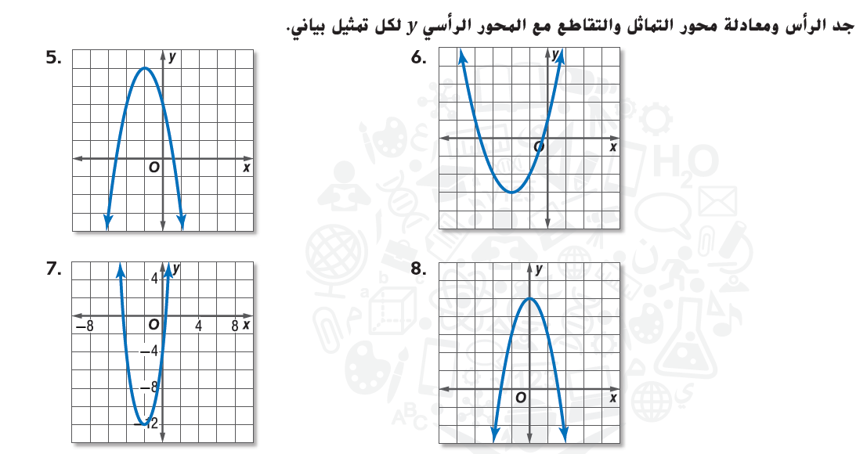

Slide 3




معادلة محور التماثل
الرأس
التقاطع مع المحور الرأسي y

Slide 4




حدد ماذا اذا كانت للدالة قيمة عظمى أو صغرى.
اذكر القيمة العظمى أو الصغرى.
ما مجال الدالة و مداها؟

Slide 5






Slide 7





Slide 8



Slide 9


Slide 10








Slide 11



Slide 12



Slide 13



Slide 14


Slide 15


Slide 16


Slide 17


Slide 18


Slide 19
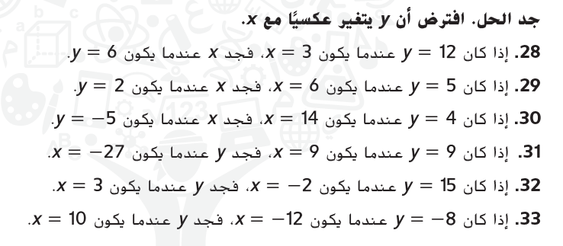

Slide 20


Slide 21


Slide 22


